Slide 1
Instituto de Computação - Unicamp
Ataques contra o SMTP
Como as botnets enviam spam
Miguel Di Ciurcio Filho
Administração de Sistemas
miguel@ic.unicamp.br

Slide 2

E-mail no IC
Recebe há muitos anos - usuários tinham acesso ao mbox via NFS.
É importantíssimo para as atividades de professores e alunos (2400 usuários).
Qualquer problema é notado rapidamente.

Slide 3
E-mail no IC
CentOS
Postfix
Dovecot
Amavis
Squirrelmail

Slide 4
SMTP
É o protocolo, não temos outro. Paciência.
Modelos “pull” não são escaláveis. Desista.
Existe há 27 anos e continua em uso.
Talvez seja tarde demais para mudar.

Slide 5
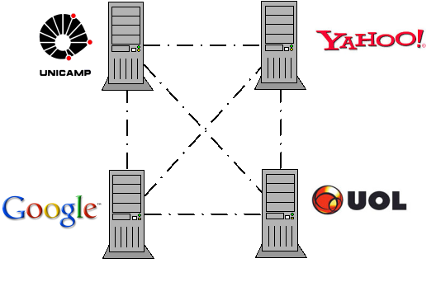
Pseudo-federação

Slide 6
Pseudo-federação
Redes estáveis.
Facilmente identificáveis.
Alta concentração de usuários.

Slide 7
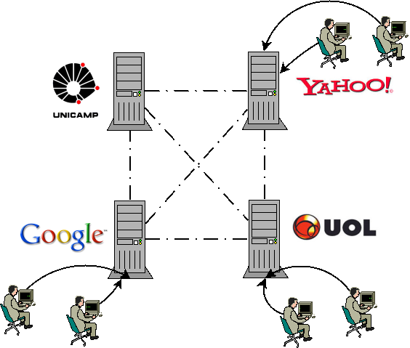
Pseudo-federação

Slide 8
Pseudo-federação
Usuários submetem mensagens no provedor.
Provedores podem identificar facilmente abuso.
Usuários não acessam diretamente o MX dos destinatários.
Gerência da porta 25 já!

Slide 9
Porém...

Slide 10
Botnet
Conjunto de computadores controlados por um terceiro remotamente.
Cada computador é chamado de zumbi.
O software malicioso faz de tudo para não ser detectado.
Os zumbis são utilizados para vários propósitos, entre eles enviar spam.

Slide 11
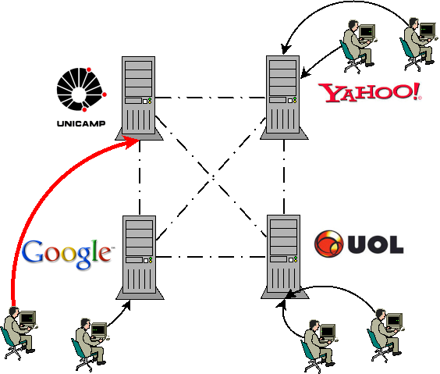
Pseudo-federação

Slide 12

Então, como evitar os zumbis?

Slide 13
Como evitar os zumbis?
RFCs são fundamentais.
Servidores da “federação” seguem as RFCs, zumbis não.
Zumbis exploram alguns “equívocos” do protocolo.

Slide 14
O bom e velho SMTP...

Slide 15
$ dig +short -t mx gmail.com
5 gmail-smtp-in.l.google.com.
10 alt1.gmail-smtp-in.l.google.com.
20 alt2.gmail-smtp-in.l.google.com.
30 alt3.gmail-smtp-in.l.google.com.
40 alt4.gmail-smtp-in.l.google.com.

Slide 16
220 gmail-smtp-in.l.google.com ESMTP
EHLO taquaral.ic.unicamp.br
250-mx.google.com
250-SIZE 35651584
250 PIPELINING
MAIL FROM: <miguel@ic.unicamp.br>
250 2.1.0 Ok
RCPT TO: <miguel.filho@gmail.com>
250 2.1.0 Ok
DATA
354 End data with <CR><LF>.<CR><LF>
Subject: Teste
From: Miguel <miguel@ic.unicamp.br>
Esse é o corpo.
.
250 2.0.0 Ok: queued as D3F99100A4

Slide 17
Zumbis não são educados.

Slide 18
220 gmail-smtp-in.l.google.com ESMTP
EHLO taquaral.ic.unicamp.br
250-mx.google.com
250-SIZE 35651584
250 PIPELINING
MAIL FROM: <miguel@ic.unicamp.br>
250 2.1.0 Ok
RCPT TO: <miguel.filho@gmail.com>
250 2.1.0 Ok
DATA
354 End data with <CR><LF>.<CR><LF>
Subject: Teste
From: Miguel <miguel@ic.unicamp.br>
Esse é o corpo.
.
250 2.0.0 Ok: queued as D3F99100A4

Slide 19
HELO/EHLO
“A client SMTP SHOULD start an SMTP session by issuing the EHLO command.”
“The argument clause contains the fully-qualified domain name of the SMTP client”

Slide 20
HELO/EHLO
“A client SMTP SHOULD start an SMTP session by issuing the EHLO command.”
“The argument clause contains the fully-qualified domain name of the SMTP client”

Slide 21
HELO/EHLO
Zumbis não fornecem um FQDN
  pecezao
  xyzjufhhjtyf
Utilize reject_non_fqdn_helo_hostname

Slide 22
Zumbis não dizem olá de verdade.

Slide 23
HELO/EHLO
FQDNs válidos e inválidos:
  localhost
  Seu próprio nome
RFC não dá essa dica.

Slide 24
220 gmail-smtp-in.l.google.com ESMTP
EHLO taquaral.ic.unicamp.br
localhost
gmail-smtp-in.l.google.com
250-mx.google.com
250-SIZE 35651584
250 PIPELINING
MAIL FROM: <miguel@ic.unicamp.br>
250 2.1.0 Ok
RCPT TO: <miguel.filho@gmail.com>
250 2.1.0 Ok
DATA
354 End data with <CR><LF>.<CR><LF>
Subject: Teste
From: Miguel <miguel@ic.unicamp.br>
Esse é o corpo.
.
250 2.0.0 Ok: queued as D3F99100A4

Slide 25
HELO/EHLO
check_helo_access regexp:/etc/postfix/helo-checks.regexp
/^mx\.dominio\.br$/ REJECT You are not me
/localhost/ REJECT No, you are not localhost

Slide 26
Zumbis dizem olá com um sorriso amarelo.

Slide 27
HELO/EHLO
“In situations in which the SMTP client system does not have a meaningful domain name (e.g., when its address is dynamically allocated and no reverse mapping record is available), the client SHOULD send an address literal...”

Slide 28
220 gmail-smtp-in.l.google.com ESMTP
EHLO taquaral.ic.unicamp.br
[143.106.7.43]
250-mx.google.com
250-SIZE 35651584
250 PIPELINING
MAIL FROM: <miguel@ic.unicamp.br>
250 2.1.0 Ok
RCPT TO: <miguel.filho@gmail.com>
250 2.1.0 Ok
DATA
354 End data with <CR><LF>.<CR><LF>
Subject: Teste
From: Miguel <miguel@ic.unicamp.br>
Esse é o corpo.
.
250 2.0.0 Ok: queued as D3F99100A4

Slide 29
HELO/EHLO
IP literal não é utilizado na “federação”
Zumbis é que usam IP literal
É seguro negar esses casos

Slide 30
HELO/EHLO
check_helo_access regexp:/etc/postfix/helo-checks.regexp
/^\[[[:digit:]\.]*\]$/ REJECT Local policy prohibits address literals in helo
/^[[:digit:]\.]*$/ REJECT Local policy prohibits IP address in helo

Slide 31
Zumbis não têm reverso.

Slide 32
Reverso
RFC 1912: Common DNS Operational and Configuration Errors
“Make sure your PTR and A records match. For every IP address, there should be a matching PTR record in the in-addr.arpa domain.”
Utilize reject_unknown_client_hostname

Slide 33
Zumbis têm muita pressa.

Slide 34
Limitação de velocidade
Zumbis abrem conexões loucamente
  Mantêm muitas conexões simultâneas
  Abrem novas conexões rapidamente
  Tentam entregar para muitos remetentes
Não deixe seu servidor sem limites

Slide 35
Limitação de velocidade
smtpd_client_connection_rate_limit = 15
smtpd_client_connection_count_limit = 10
smtpd_client_message_rate_limit = 25

Slide 36
Zumbis não reconhecem quando erram.

Slide 37
220 gmail-smtp-in.l.google.com ESMTP
EHLO taquaral.ic.unicamp.br
250-mx.google.com
250-SIZE 35651584
250 PIPELINING
MAIL FROM: <miguel@ic.unicamp.br>
250 2.1.0 Ok
RCPT TO: <miguel.filho@gmail.com>
450 4.7.1 Greylisting, come back latter
EHLO taquaral.ic.unicamp.br
250-mx.google.com
250-SIZE 35651584
250 PIPELINING

Slide 38
Erros são ignorados
Zumbis ignoram erros
  Servidores aceitam comandos após erro (RFC autoriza)
  Controles de velocidade podem ser irrelevantes

Slide 39
Zumbis devem sofrer se errarem
smtpd_hard_error_limit = 3
smtpd_soft_error_limit = 1
smtpd_error_sleep_time = 20s

Slide 40
Zumbis são fracos. Eles dão reboot.

Slide 41
220 gmail-smtp-in.l.google.com ESMTP
EHLO taquaral.ic.unicamp.br
250-mx.google.com
250-SIZE 35651584
250 PIPELINING
MAIL FROM: <miguel@ic.unicamp.br>
250 2.1.0 Ok
RCPT TO: <miguel.filho@gmail.com>
450 4.7.1 Greylisting, come back latter
RSET
250 2.0.0 Ok

Slide 42
RSET
“This command specifies that the current mail transaction will be aborted. Any stored sender, recipients, and mail data MUST be discarded, and all buffers and state tables cleared.”

Slide 43
RSET
smtpd_junk_command_limit = 1
smtpd_error_sleep_time = 20s
Colocar os zumbis para dormir é muito eficiente

Slide 44
Zumbis estão na SpamHaus.

Slide 45
Mais técnicas anti-spam
Verificar se domínio remetente tem MX
  IP público
Potencial para falsos positivos:
  Verificar se FQDN no EHLO/HELO existe
  Verificar se FQDN do EHLO/HELO é o mesmo do cliente se conectando

Slide 46
Eficiência em números

Slide 47
Mais números
~220000 mensagens recusadas
~6300 desconexões depois de um RSET e outras ~6000 timeouts variados e conexões ignoradas por rate limiting
~23000 chegaram ao Amavis
  1425 eram spam

Slide 48
93% de lixo

Slide 49
Seja um bom cidadão
Faça seu servidor entregar mensagens com calma
  smtp_destination_concurrency_limit = 5
  smtp_destination_recipient_limit = 10

Slide 50
Obrigado! http://www.ic.unicamp.br/~miguel

